Slide 1
Git i github

Slide 2
GIt

Slide 3
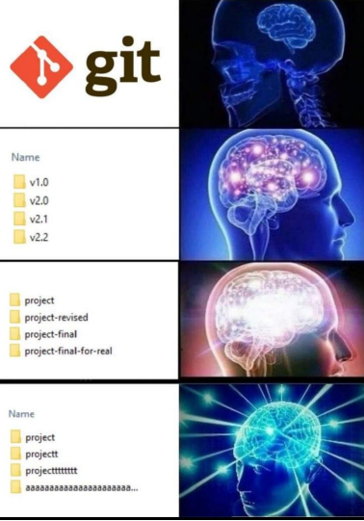
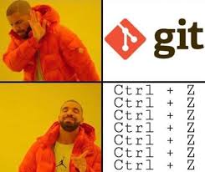
ZAŠTO GIT?

Slide 4
Šta je git?
Decentralizovani sistem za kontrolu verzija
Prati izmene fajlova u lokalnim repozitorijumima
Omogućava kreiranje i pregled istorije promena, povratak na starije verzije
Radi sa tekstualnim fajlovima - može verzionisati projekte u bilo kom programskom jeziku kao i bilo koje tekstualne fajlove
Alat lokalno instaliran na računaru ≠ GitHub, GitLab, Bitbucket

Slide 5
Instalacija
https://git-scm.com/downloads

